Slide 1
Tværsektorielt samarbejde om børn og unge i manglende trivsel
Demoklynge
D. dd.mm.yyyy
Klyngepakken er udarbejdet i samarbejde med Nord-KAP
Notes:
Forklaring til slide:
Indsæt klyngenavn og dato for klyngemødet.
Husk du kan få hjælp til facilitering af mødet i den tilhørende drejebog til mødet.
Overvej at indrette rummet til manegemodellen allerede fra mødets start, så man ikke skal til at flytte sig rundt midt i programmet. Gør klar til at deltagerne kan sidde i en rundkreds (manege). Hvis er der mange deltagere lav to cirkler ”uden på hinanden”. Hvis det ikke er muligt med en rundkreds, kan gæsterne også placeres i et ”panel” i den ene ende af lokalet, så alle kan se dem. Alternativt placeres deltagerne blandet ved borde, hvor de relevante deltagere rejser sig og ”inviteres ind i manegen”, når de har noget at byde ind med.

Slide 2
Formål
1
2
3
Få indblik i hvordan dine kollegaer i almen praksis og i andre sektorer hjælper børn og unge, der ikke trives
Styrke samarbejdet med kommunen, børne- og ungepsykiatrien m.fl. om børn og unge i manglende trivsel ved hjælp af "manegemodellen"
Overveje hvad vi kan forbedre i samarbejdet, og hvordan det kan ske
Notes:
Forklaring til slide: ​
​
Her kan du kort præsentere formålet med dagens møde. Husk at ændre teksten i punkt 2 i forhold til, hvilke gæster der er inviteret til mødet.
​
Forslag til, hvad du kan sige:​
​
Formålet med dagens klyngemøde er at styrke samarbejdet mellem almen praksis og de funktioner i kommunen og i børne- og ungepsykiatrien på hospitalet (og evt. andre), som tager sig af børn og unge i manglende trivsel.​
​
På baggrund af besvarelserne af det udsendte spørgeskema og forskellige cases skal vi sammen blive klogere på hinanden roller og kompetencer, og hvad vi hver især kan bidrage med hvornår. ​
​
Derudover skal vi sammen drøfte, hvordan vores samarbejde fungerer på nuværende tidspunkt, og hvordan det kan forbedres i fremtiden.

Slide 3
Præsentation af gæster
Fornavn Efternavn
Titel
Arbejdsplads
Fornavn Efternavn
Titel
Arbejdsplads
Fornavn Efternavn
Titel
Arbejdsplads
Notes:
Forklaring til slide: ​
I denne slide kan du liste gæsternes navne, titler og arbejdspladser.
Repræsentanterne fra kommunen, børne- og ungepsykiatrien på hospitalet m.fl., som er tilstede på mødet i dag, præsenterer kort sig selv, hvor de kommer fra, og hvordan deres tilbud er organiseret. ​

Slide 4
Hvem har opgaven hvornår?
Trin 0: Trivsel
Trin 1: Moderat trivsel
Trin 2: Sårbar trivsel
Trin 3: Udsat trivsel
Trin 4: Truet trivsel
Skole og dagtilbud
Sundhedsplejen
Fritidsområdet (SFO og klubber)
Tandplejen
PPR (Tale-/Hørekonsulent, Fysioterapeut, Familievejledere)
PPR (Psykologer)
Rusmiddelområdet
Myndighedsområderne (Modtagelse/koordination, Handicap, Familieafdeling, Andet?)
Uddannelsesområdet (UU-vejledere)
Uddannelsesområdet (FGU)
Fritidsområdet (Klubber og ungemiljøer)
Beskæftigelsesområdet (Jobcenter mv.)
SSP-koordinator (Kriminalitetstruede unge)
Myndighedsområde (Ungdomsrådgivning mv.)
Den regionale børne- og ungepsykiatri
Praktiserende børne- og ungepsykiater
Notes:
Forklaring til slide:
Denne slide ”Hvem har opgaven hvornår” er et forslag til en skabelon for, hvordan gæsterne kan præsentere sig selv, alt efter hvornår de har en opgave i forhold til barnet/den unge. Modellen er baseret på en model for, hvordan det samlede område er organiseret i Fredericia Kommune, og vil derfor sandsynligvis skulle tilpasses lokale forhold.
Det kan foregå på den måde, at I starter med, at repræsentanter fra de kommunale tilbud, der ”hører til” under ”Trin 0” fra fx skolen og sundhedsplejen præsenterer sig selv sluttende med, at repræsentanter fra den regionale børne- og ungepsykiatri under ”Trin 4” præsenterer sig selv.
I vil sandsynligvis ikke have alle de nævnte samarbejdspartnere til mødet, så slet de tilbud/grå felter, der ikke er relevante for jer i oversigten.

Slide 5
Program
20 min. | Velkomst og introduktion
20 min. | Blok 1: Hvordan fungerer samarbejdet i dag? Gennemgang af resultater fra spørgeskemaundersøgelsen
25 min. | Blok 2: Manegemodel Case 1
15 min. | Pause
25 min. | Case 2
25 min. | Case 3
20 min. | Blok 3: Opsamling og opfølgning Hvad kan forbedres i samarbejdet – hvem gør hvad? Hvordan følger vi op?
Notes:
Forklaring til slide:
Mødet er inddelt i 3 hovedblokke med en pause efter godt en times tid.
I blok 2 gennemgår I tre cases ved hjælp af manegemodellen. Vent med at introducere manegemodellen til efter blok 1.
Mødet er sat til samlet at tage 2 timer og 30 minutter, herunder en introduktion til mødet, emnet efterfulgt af de tre hovedblokke.
Mødet kan ændres og tilpasses, hvis klyngen finder andet indhold relevant.
Husk du kan få hjælp til facilitering af mødet i den tilhørende ”Drejebog til mødefacilitator” samt ”Tjekliste til facilitator”.

Slide 6
Materiale og indhold
Inden mødet
Under mødet
Til slut på mødet
Besvarer vi et spørgeskema.
Lytter vi til podcasten.
Gennemgår vi resultater fra spørgeskemaundersøgelsen.
Arbejder med cases.
Beslutter vi, om der er noget i samarbejdet, der skal ændres.
Aftaler hvordan vi følger op.
Notes:
Forklaring til slide:
”Under mødet” kan du skrive ind, hvis I har supplerende data, som skal vises under mødet.
Forslag til, hvad du kan sige:​
​
Inden mødet har alle klyngens medlemmer haft mulighed for at besvare et spørgeskema, og I har muligvis lyttet til podcasten om emnet.
​
På mødet bliver vi præsenteret for resultaterne af spørgeskemaundersøgelsen, og vi skal arbejde med cases med afsæt i ”manegemodellen” (vi kommer tilbage til, hvad manegemodellen er). ​
​
I slutningen af mødet skal vi beslutte, om der er noget i samarbejdet, der skal ændres, og hvordan vi får fulgt op på vores aftaler.

Slide 7
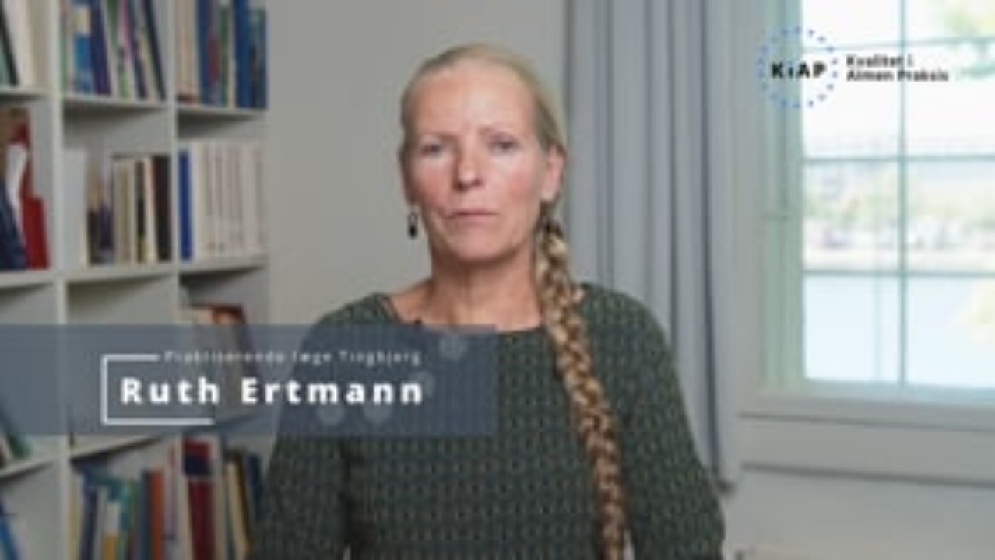
Notes:
Forklaring til slide:
Her vises en introduktionsvideo med Ruth Kirk Ertmann, praktiserende læge i Tingbjerg, post doc og lektor på KU med speciale i børn og gravide.
Videoen introducerer til emnet, herunder udbredelse af mistrivsel blandt børn og unge, det nye let tilgængelige behandlingstilbud i kommunerne, den praktiserende læges rolle, og de muligheder lægen har i forhold til at finde hjælpe til barnet/den unge i kommunen og i somatikken/psykiatrien.
Forslag til hvad, du kan sige:
Vi starter med at se en introduktionsvideo med en ekspert på området, Ruth Kirk Ertmann, praktiserende læge i Tingbjerg.

Slide 8

I sundhedsloven fremgår det, at alle landets kommuner i samarbejde med børne- og ungdomspsykiatrien skal opbygge et behandlingstilbud til børn og unge i psykisk mistrivsel.
Tilbuddet skal være etableret inden udgangen af 2025.
Notes:
Forklaring til slide:
Denne slide og de næste par slides kan du vise, hvis der er behov for at dvæle lidt ved det nye kommunale behandlingstilbud til børn og unge i psykisk mistrivsel, som Ruth Ertmann kort kommer ind på i video.

Slide 9
Målgruppen er i alderen 5-17 år med let til moderat nedsat funktionsniveau grundet eksempelvis bekymring, tristhed, forstyrrede tanker om krop og mad, adfærdsvanskeligheder, selvskade, tvangstanker og -handlinger samt uro og uopmærksomhed
Kilde: Faglig ramme for det kommunale behandlingstilbud til børn og unge i psykisk mistrivsel
Notes:
Forklaring til slide:
Den præcise beskrivelse af målgruppen for tilbuddet.

Slide 10
Nyt kommunalt behandlingstilbud
Tilbuddet skal være gratis og tilgængeligt i alle kommuner, og børn, unge og forældre skal kunne henvende sig uden henvisning.
Tilbuddet skal indeholde dokumenteret, manualbaseret behandling på baggrund af en afdækning af behandlingsbehov og sværhedsgrad af psykisk mistrivsel
Behandlingen skal være helhedsorienteret og skal, hvor det er relevant, kobles til barnets/den unges hverdag.
Målet er, at alle børn og unge i psykisk mistrivsel får hurtig og ensartet adgang til behandling i forhold til deres individuelle behov, inden den psykiske mistrivsel forværres
Notes:
Forklaring til slide:
Uddybende om behandlingstilbuddet:
Formålet med tilbuddet er at bidrage til, at børn og unge i psykisk mistrivsel får lettere adgang til afdækning af behandlingsbehov, samt at tilbyde behandling til de børn, som har behov for en individrettet behandling på trinnet før, der er behov for udredning og behandling i børne- og ungdomspsykiatrien. Indholdet i tilbuddet skal bestå af en forsamtale, som kan være telefonisk, og et fleksibelt tilrettelagt behandlingsforløb. Behandlingsforløbet indledes med en screeningssamtale, hvor behandlingsbehovet afdækkes. Selve behandlingen skal som udgangspunkt være samtaleterapi tilpasset det enkelte barn, men kan også være rettet mod forældre eller gruppebehandling.
Ved forsamtalen skal det afklares, om barnet/den unge er i målgruppen for behandling i tilbuddet. Hvis barnet ikke er det, guides der til anden relevant indsats på skolen, i kommunen eller i civilsamfundet.
Hvis barnet/den unge vurderes at være i målgruppen, vil det faglige personale i dialog med familien tilrettelægge behandlingen. Hvis barnet har symptomer på psykisk lidelse i en sådan grad, at det vurderes, at barnet er i målgruppen for den regionale børne- og ungdomspsykiatri, henvises der direkte dertil. Afklaringen af behandlingsbehovet og selve behandlingen i tilbuddet skal baseres på dokumenterede metoder og manualer.
Behandlingen i tilbuddet skal kobles til barnets hverdagsliv, og der skal sikres sammenhæng i indsatserne omkring barnet og familien på tværs af kommunens øvrige indsatser, den alment praktiserende læge og børne- og ungdomspsykiatrien.

Slide 11
Børn og unges trivsel i Danmark
1
2
3
4
5
Langt de fleste børn og unge i Danmark trives
Der er en stigende oplevelse af mistrivsel blandt børn og unge. Ikke kun i Danmark, men også på tværs af flere vestlige lande
Der ses en stigning i andelen af børn og unge (1/10), der har en psykiatrisk diagnose
Der ses en lavere oplevelse af trivsel blandt piger og unge kvinder end drenge og unge mænd
Børn og unge med høj socioøkonomisk baggrund trives bedre end børn og unge med lav socioøkonomisk baggrund
Notes:
Forklaring til slide:
Denne slide kan du vise, hvis du gerne sætte lidt flere ord på, hvordan det ser ud med børn og unges trivsel i Danmark. Fakta er taget fra trivselskommissionens baggrundsrapport fra 2025.
Der er tale om selvrapporterede data, hvorfor trivsel skal italesættes som ”oplevelsen af trivsel”.

Slide 12
Blok 1: Hvordan fungerer samarbejdet i dag?
Samlet tid: 20 min. herunder:
Gennemgang af resultater fra spørgeskemaundersøgelsen
Notes:
Forslag til, hvad du kan sige:
I 1. blok af mødet ser vi på, hvordan, vi synes, samarbejdet fungerer i dag.
Det gør vi bl.a. ved at gennemgå resultaterne fra den spørgeskemaundersøgelse, I besvarede før mødet.

Slide 13
Hvilke problematikker fylder hos de børn og unge, som kommer til jer i klinikken, og som viser tegn på mistrivsel (i %)
Spørgsmål 1
Notes:
Forklaring til slide:
Indsæt graf fra den rapport med resultater fra spørgeskemaundersøgelsen, som du kan downloade fra KiAP’s spørgeskemafunktion.

Slide 14
Hvor mange børn og unge har du i løbet af det seneste år, vurderet krævede et samarbejde med kommunen? (i %)
Spørgsmål 2
Eksempel
Notes:
Forklaring til slide:
Indsæt graf fra den rapport med resultater fra spørgeskemaundersøgelsen, som du kan downloade fra KiAP’s spørgeskemafunktion.

Slide 15
Hvor godt kender du til mulighederne for, at børn og unge i manglende trivsel kan få hjælp via kommunen? (i %)
Spørgsmål 3
Eksempel
Notes:
Forklaring til slide:
Indsæt graf fra den rapport med resultater fra spørgeskemaundersøgelsen, som du kan downloade fra KiAP’s spørgeskemafunktion.

Slide 16
Hvordan kommunikerer du med kommunen om børn og unge i manglende trivsel? (i%)
Spørgsmål 4
Eksempel
Notes:
Forklaring til slide:
Indsæt graf fra den rapport med resultater fra spørgeskemaundersøgelsen, som du kan downloade fra KiAP’s spørgeskemafunktion.

Slide 17
Hvordan vurderer du dit samarbejde med kommunen om børn og unge i manglende trivsel? (i %)
Spørgsmål 5
Eksempel
Notes:
Forklaring til slide:
Indsæt graf fra den rapport med resultater fra spørgeskemaundersøgelsen, som du kan downloade fra KiAP’s spørgeskemafunktion.

Slide 18
Hvad fungerer godt i dit samarbejde med kommunen om børn og unge i manglende trivsel?
Spørgsmål 6
Fritekst - Indsæt hovedpointer
Notes:
Forklaring til slide:
Indsæt hovedpointer i dotform fra den rapport med resultater fra spørgeskemaundersøgelsen, som du kan downloade fra KiAP’s spørgeskemafunktion.

Slide 19
Har du forslag til forbedringer af samarbejdet med kommunen om børn og unge i manglende trivsel?
Spørgsmål 7
Fritekst - Indsæt hovedpointer
Notes:
Forklaring til slide:
Indsæt hovedpointer i dotform fra den rapport med resultater fra spørgeskemaundersøgelsen, som du kan downloade fra KiAP’s spørgeskemafunktion.

Slide 20
Hvor mange børn og unge har du henvist til børne- og ungepsykiatrien på hospitalet det seneste år? (i %)
Spørgsmål 8
Eksempel
Notes:
Forklaring til slide:
Indsæt hovedpointer i dotform fra den rapport med resultater fra spørgeskemaundersøgelsen, som du kan downloade fra KiAP’s spørgeskemafunktion.

Slide 21
Hvordan vurderer du dit samarbejde med børne- og ungepsykiatrien på hospitalet? (i %)
Spørgsmål 9
Eksempel
Notes:
Forklaring til slide:
Indsæt graf fra den rapport med resultater fra spørgeskemaundersøgelsen, som du kan downloade fra KiAP’s spørgeskemafunktion.

Slide 22
Har du forslag til forbedringer af samarbejdet med børne- og ungepsykiatrien på hospitalet?
Spørgsmål 10
Fritekst - Indsæt hovedpointer
Notes:
Forklaring til slide:
Indsæt hovedpointer i dotform fra den rapport med resultater fra spørgeskemaundersøgelsen, som du kan downloade fra KiAP’s spørgeskemafunktion.

Slide 23
Hvordan vurderer du dit samarbejde med praktiserende børne- og ungepsykiatere? (i %)
Spørgsmål 11
Eksempel
Notes:
Forklaring til slide:
Indsæt graf fra den rapport med resultater fra spørgeskemaundersøgelsen, som du kan downloade fra KiAP’s spørgeskemafunktion.

Slide 24
Laver du selv eller en anden i klinikken samtaleforløb med børn og unge og evt. deres familier? (i %)
Spørgsmål 12
Eksempel
Notes:
Forklaring til slide:
Indsæt graf fra den rapport med resultater fra spørgeskemaundersøgelsen, som du kan downloade fra KiAP’s spørgeskemafunktion.

Slide 25
Kort opsummering af klyngens besvarelser
[INDSÆT HOVEDPOINTER FRA KLYNGENS SAMLEDE BESVARELSE]
Notes:
Forklaring til slide:
Lav et kort oprids af de vigtigste pointer fra klyngens besvarelser. Slet den røde klamme med vejledningen.

Slide 26
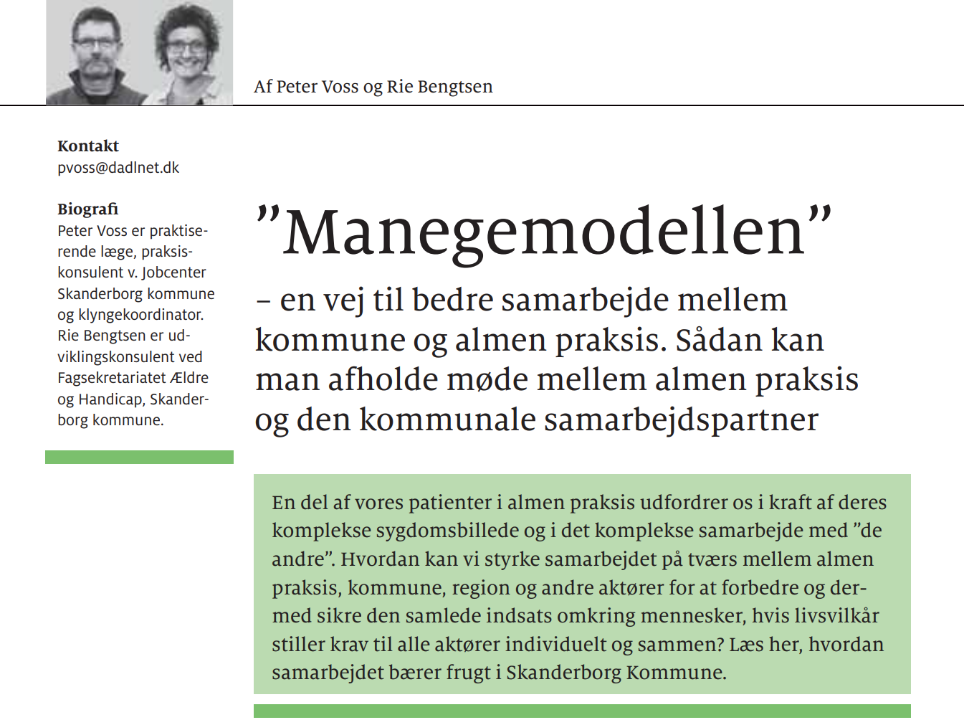
Notes:
Forklaring til slide:
Med denne slide har du mulighed for at lave en kort introduktion til manegemodellen, som i går i gang med om lidt i blok 2.
Forslag til hvad du kan sige:
Anderledes form på mødet, hvor vi anvender den såkaldte manegemodel.
Andre klynger har gode erfaringer med brug af denne model til klyngemøder om børn og unge i mistrivsel
Manegemodellen er en mødeform, der kan benyttes, når man på kort tid vil skabe et overblik over de indsatser, der tilbydes i ens lokalområde til mennesker i bestemte livssituationer.
Med udgangspunkt i cases, giver modellen alle parter i samarbejdet mulighed for at fortælle, hvilke indsatser de hver især kan tilbyde, og på den måde åbnes op for en drøftelse af det mest optimale forløb for patienten.
Formålet er at blive bedre til at samarbejde og skabe bedre forløb i fremtiden.
Hvad skal der ske nu – bl.a. fysisk placering i lokalet.
Antallet af cases, tid og opsamling.

Slide 27
Præsentation af cases
1
2
3
[Skriv overskriften på case 1]
[Skriv overskriften på case 2]
[Skriv overskriften på case 3]
Notes:
Forklaring til slide:
Her kan du indskrive de tre valgte cases. Lav cases selv eller benyt de på forhånd konstruerede fra klyngepakken. Slet den røde klamme med vejledningen.

Slide 28
Blok 2: Manegemodel – case 1
Samlet tid: 25 min. herunder:
Præsentation af case (5 min.)
Manege (15 min.)
Opsummering (5 min.)
Notes:
Forklaring til slide:
Det er vigtigt at overholde tiden, når I gennemgår de tre cases.
Herfra kan du som facilitator benytte drejebogen fra KiAP.

Slide 29
Pause (15 min)

Slide 30
Manegemodel – case 2
Samlet tid: 25 min. herunder:
Præsentation af case (5 min.)
Manege (15 min.)
Opsummering (5 min.)
Notes:
Forklaring til slide:
Benyt drejebogen fra KiAP.

Slide 31
Manegemodel – case 3
Samlet tid: 25 min. herunder:
Præsentation af case (5 min.)
Manege (15 min.)
Opsummering (5 min.)
Notes:
Forklaring til slide:
Benyt drejebogen fra KiAP.

Slide 32
Blok 3: Opsamling og opfølgning
Hvordan kommer vi videre herfra?
Notes:
Forslag til, hvad du kan sige:
De sidste 20 minutter af mødet samler vi op på hovedpointerne fra mødets 2 blokke og træffer beslutning om, hvilke forbedringer, vi ønsker at foretage – både hver for sig og i fællesskab, og vi drøfter hvordan vi konkret følger op på det, vi aftaler.

Slide 33

Hvad kan forbedres i samarbejdet?
Opsamling og opfølgning i plenum (20 min.)
Gennemgå hovedpointerne fra ”manegen”. Hvad ønsker vi at forbedre i samarbejdet?
  Fx én indgang til tilbud i kommunen
  Fx Få et samlet overblik over kontaktoplysninger og kommunikationsveje
Hvad aftaler vi konkret at gøre efter mødet?
Hvem gør hvad? Skal der arbejdes videre fx i KLU?
Hvornår mødes vi igen for at følge op?
Notes:
Forklaring til slide:
Involvér både alle inviterede samarbejdspater og klyngens medlemmer i denne plenumdrøftelse.
Husk at opsummere hovedpointerne fra manegen. Hvad har I talt om, hvad blev tydeligt? Skriv de vigtigste input op på en tavle eller flipovere.
Skal der laves konkrete aftaler for, at I kan indfri dem?
Til sidst besluttes, hvordan og hvornår I vil følge op på mødet.
Der er fx mulighed for at bestille en opfølgning fra KiAP (med en kort opfølgende spørgeskemaundersøgelsen).

Slide 34
Bestil en opfølgning
Det er muligt at bestille en kort opfølgende spørgeskemaundersøgelse fra KiAP
Gennemgå resultaterne på et opfølgende møde
Notes:
Forklaring til slide:
Der er mulighed for at bestille en opfølgning fra KiAP (med en kort opfølgende spørgeskemaundersøgelse).

Slide 35
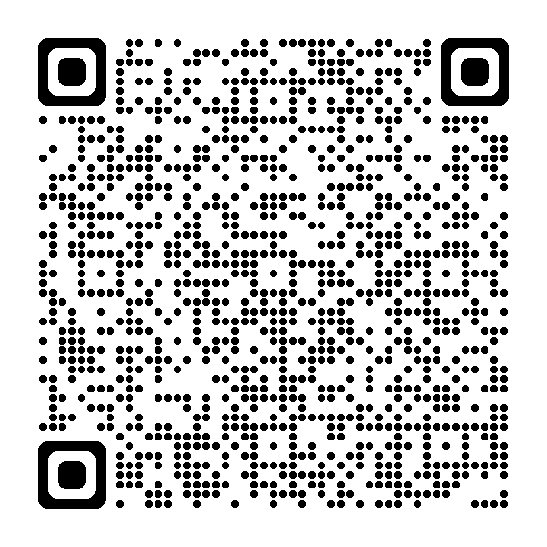
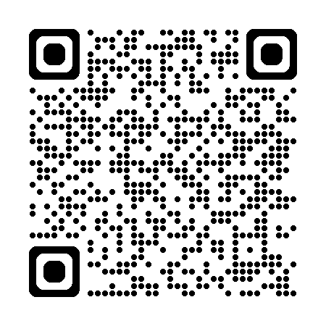
Tilbud fra de regionale kvalitetsenheder og PLO-E
Kvalitetsenhed
DGE-modul
Øvrig efteruddannelse
[Indhold beskrivelse af KiAP]
Små børn i mistrivsel (sundhedsstyrelsen og PLO-E)
Fx DGE/KGE om pædiatri og SE-dage
Notes:
Forklaring til slide:
Her indsætte KiAP tilbud fra regionen.
Der kommer desuden snart et KGE-modul om små børn i mistrivsel.
Efteruddannelse: Der findes mange tilbud om efteruddannelse om børn og unge i mistrivsel (somatisk og i kontinuummet mistrivsel – psykisk sygdom) - både til dig som læge og til dit praksispersonale. Gå ind på siden https://laeger.dk/foreninger/plo-efteruddannelse/kursusoversigt og læs mere om DGE, KGE, SE og klassiske kurser om emnet.

Slide 36
Referencer
Sundhedsstyrelsen (2023): Faglig ramme for det kommunalt behandlingstilbud for børn og unge i mistrivsel. Sundhedsstyrelsen, november 2023.
Sundhedsstyrelsen (2023): Faktaark: Børn og unge psykisk mistrivsel
Trivselskommissionen (2025): Et dansk svar på en vestlig udfordring. Trivselskommissionens afrapportering, februar 2025.
Trivselskommissionen (2025): Baggrundsrapport: Status på trivslen blandt børn og unge. Trivselskommissionen, februar 2025.
Notes:
Forklaring til slide:
Her de referencer, der er anvendt i klyngepakken.

Slide 37

Links
Generelt om mental sundhed og psykisk sygdom hos børn og unge
Mental sundhed og psykisk sygdom hos 0-9-årige børn | Vidensråd for Forebyggelse
Mental sundhed og sygdom hos børn og unge i alderen 10-24 år – forekomst, udvikling og forebyggelsesmuligheder | Vidensråd for Forebyggelse
Funktionelle lidelser hos børn
https://www.sundhed.dk/borger/patienthaandbogen/boern/sygdomme/oevrige-sygdomme/funktionelle-lidelser-hos-boern-og-unge/
https://www.sst.dk/-/media/Udgivelser/2023/Funktionelle-lidelser/Funktionelle-lidelser-hos-boern-og-unge-Viden-og-redskaber-til-fagprofessionelle.ashx
Læs mere om kommunalt behandlingstilbud til børn og unge med psykisk mistrivsel og symptomer på psykisk lidelse
Vejledning om kommunalt behandlingstilbud til børn og unge med psykisk mistrivsel og symptomer på psykisk lidelse (sundhedslovens § 126 a)
Forebyggende sundhedsydelser til børn og unge (herunder børneundersøgelser i almen praksis)
Vejledning om forebyggende sundhedsydelser til børn og unge – Lovbestemte rammer | PDF
Anbefalinger om de forebyggende sundhedsydelser – Tilrettelæggelse og indhold | PDF
Notes:
Forklaring til slide:
På dette slide finder I links til relevant yderligere information på området.
Sundhedsstyrelsen kommer desuden med et læringsmateriale om underretninger bl.a. målrettet almen praksis. Dette forventes færdigt 3. kvartal i 2025 og vil blive lagt op på Sundhedsstyrelsens hjemmeside: www.sst.dk/vold.

Slide 38






Bidragsydere til klyngepakken
Dansk Selskab for Almen Medicin
Nord-KAP
Fredericia Kommune
Aalborg Kommune
Vesthimmerlands Kommune
Fredericia Klyngen
Sygehus Lillebælt
Psykiatrien i Region Syddanmark
Notes:
​

Slide 39
Tak for i dag
Besøg os på kiap.dk

